Slide 1
fluig 2020
Treinamento Expert
Business Team

Slide 2
#1 Rede Wi-Fi TOTVS Visitantes
#2 Abrir Google Chrome > Solicitar Acesso
#3 E-mail TOTVER luis.rossi@totvs.com.br
CONECTIVIDADE TOTVS
CONEXÃO WIFI

Slide 3

PROGRAMAÇÃO DO TREINAMENTO
9h00 – Inicio
9h30 – Pausa
12h ás 13h30 – Almoço
15h00 – Pausa
~17h30~ – Encerramento
PROGRAMAÇÃO

Slide 4
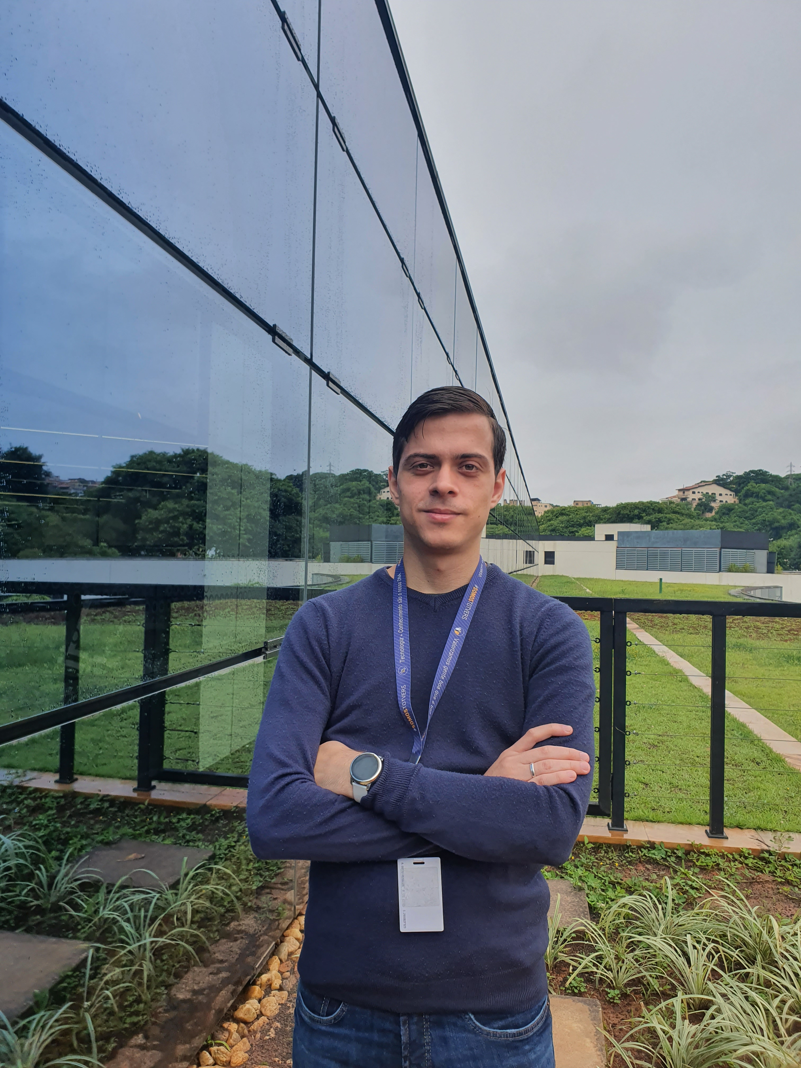


Time Academy – TOTVS.
Atuação com treinamentos de ferramentas de produtividade.
Luís Rossi
/luisrossi96
luis.rossi@totvs.com.br

Slide 5
CONTEÚDO PROGRAMÁTICO
1ª DIA
2ª DIA
3º DIA
4º DIA
5º DIA
Introdução a ferramenta e boas praticas
Desenvolvimento de Dataset’s
Integração Fluig com ERP
Portais WCM – NoCode
Portais WCM - Desenvolvimento
Introdução aos cards fluig.
Arquitetura BPM e sua notação.
Conhecendo os materiais de estudos e links úteis de apoio.
Configuração do ambiente de desenvolvimento (eclipse).
Introdução ao fluig style guide.
Primeiros Formulários Customizados e Dinâmicos.
Inputs de formulários fluig – (Zoom, auto-Complete, técnica Pai x Filho, select com dataset, e listas dinâmincas)
Criação e Importação de snippets.
Criação de classes de campo obrigatórios.
Revisão do conteúdo do dia anterior.
Conceitos de dataset’s.
Criação e consulta de dataset simples e avançados.
Integração de dataset com formulários fluig.
Criação de mecanismos customizados.
Revisão do conteúdo do dia anterior.
Conceitos de Integração.
Integração com ERP TOTVS Protheus.
Wizard de Integração.
Maniputação de dataset via Javascript.
Sincronização de dataset jornalizado e off-line.
Eventos de formuláros.
Criação de workflow – Integração com formulário fluig. – BPM 2.0
Integração com ERP TOTVS RM.
Evento de processos.
Revisão do conteúdo do dia anterior.
Apresentação dos conceitos de WCM.
Benchmark – Portais WCM.
Desenvolvimento de recursos com: pages/tasks/forms.
Integração de pagina publica com um processo fluig através de um serviço REST.
Personalização de portais.
Revisão do conteúdo do dia anterior.
Codificando layout personalizado.
Criação de widget’s personalizadas.
Conhecendo widget síncronas e assíncronas.
TOUR TOTVS
Avaliação.
Pesquisa de satisfação.

Slide 6
DOCUMENTAÇÃO DO TREINAMENTO
SITES DE REFERÊNCIA
APOSTILAS
+ Treinamentos
Documentação: dev.fluig.com
Suporte: suporte.fluig.com
Blog: fluig.com/blog
Site: fluig.com
Apostila BPM Essentials
Apostila BPM Intermediate
Treinamentos: academy.fluig.com
SlideShare: pt.slideshare.net/fluig
YouTube: youtube.com/fluigplatform
Scribd: scribd.com/fluigplatform

Slide 7
AGENDA DO DIA
OBJETIVO
Customizar formulários através da IDE do fluig studio.
Criar e importar snippets.
DIA #1

Slide 8












A PLATAFORMA reúne poderosos recursos
que facilitam e aceleram a criação das soluções digitais de negócio:
IDENTITY
Single Sign-on
BPM
Gestão de Processos
ANALYTICS
Indicadores e Dashboards
ECM Gestão Eletrônica de Documentos
ESB Integrações Complexas de Sistemas
WCM Criação de Portais
SOCIAL
Comunicação e Colaboração

Slide 9



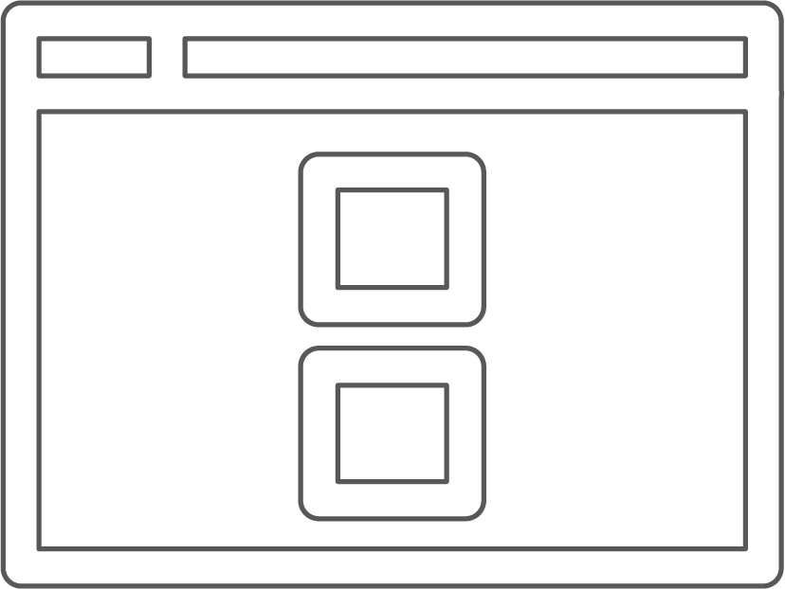




Plataforma digital com infinitas possibilidades
Habilidades e Facilitadores
Integrável
Mobile
Flexível
Cloud

Slide 10
Tipos de desenvolvimento em plataforma
CODE
SDK
Style-Guide
Linguagem de programação
LOW-CODE
Assistentes
Multi-device
Deploy simples
NO-CODE
Drag & Drop
Modelos prontos
Bibliotecas de artefatos

Slide 11

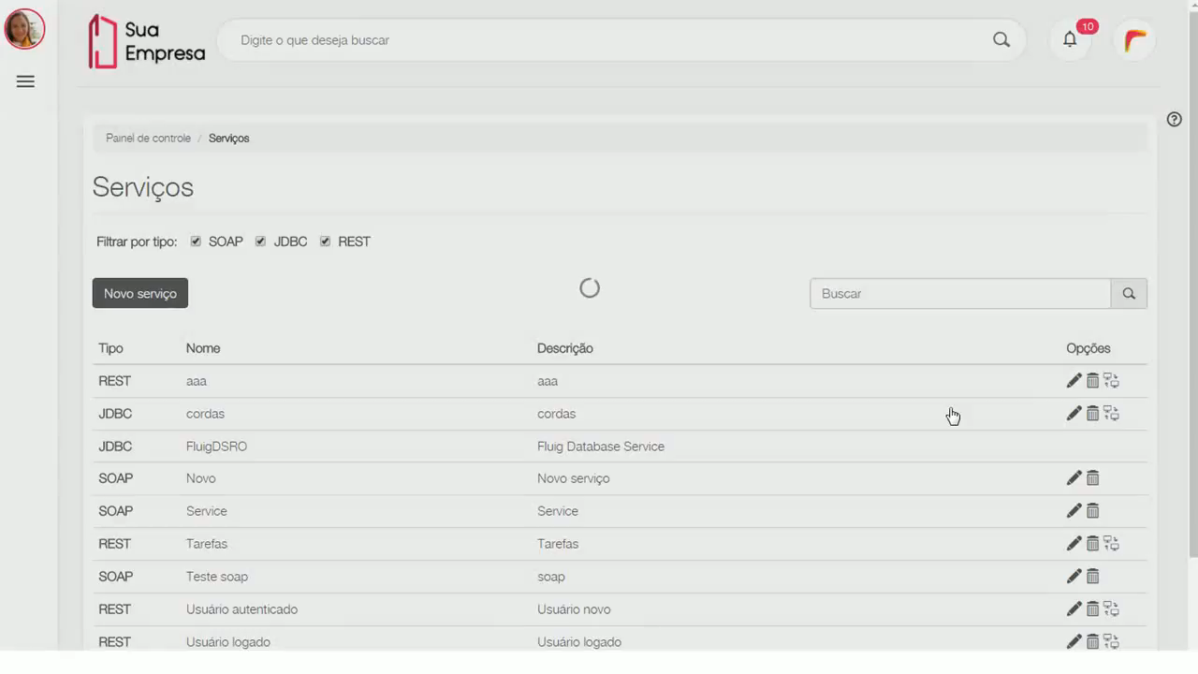
INTEGRÁVEL – FACILITADOR DE SERVIÇOS
ASSISTENTE DE INTEGRAÇÃO
Construa datasets a partir de serviços REST, SOAP e Banco de Dados.

Slide 12
















+ Detalhes sobre os que já utilizam:
3.200 CLIENTES já deram início à jornada da Transformação Digital com fluig.
+3,5 MM
de usuários
+130 MM
de documentos
+20 K
solicitações/dia
+25 K
comunidades

Slide 13
CONCEITOS BPM

Slide 14

CONCEITO BPM
O QUE É PROCESSO?
O QUE É BPM?
Uma sequência continuada de fatos ou operações
Um processo sempre tem o intuito de alcançar algum resultado
Para que este resultado seja alcançado é necessário que sejam executadas tarefas (atividades)
Essas atividades devem ter uma sequência lógica de execução (fluxos)
BPM (Business Process Management ou Gerenciamento de Processos de Negócio) é uma abordagem para desenhar, identificar, executar, documentar, medir, monitorar, controlar e melhorar processos.
QUAL A DIFERENÇA ENTRE PROCESSO E BPM?
BPM é uma um padrão de mercado que abrange a modelagem, automação, execução, controle e melhoria contínua de processos de negócio.
Processo, por sua vez, é um conjunto de atividades que seguem uma sequência lógica para que determinado objetivo da organização seja atingido

Slide 15











+Produtividade -Custos
Controle de Processos
Automação de processos
Melhoria Continua
BENEFICIOS DO BPM

Slide 16
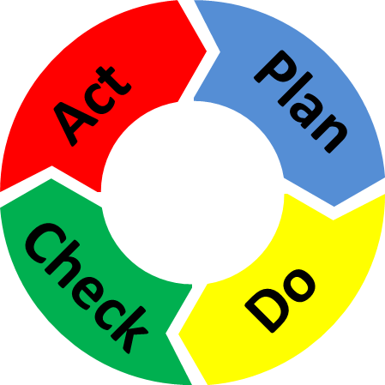
PORQUE MAPEAR OS PROCESSOS DE NEGOCIOS?

Slide 17
PROCESSOS DE NEGÓCIOS
VS
WORKFLOW

Slide 18
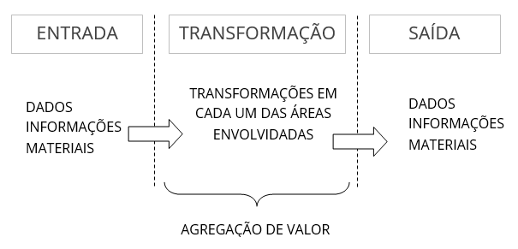
PROCESSOS DE NEGÓCIO
É uma agregação de atividades e comportamentos executados seja por uma pessoa ou por uma máquina, com o foco em atingir um ou mais resultados, de modo que ao término da sua execução temos a entrega de um produto ou de um serviço.
Desta forma todo processo possui a seguinte estrutura:

Slide 19






WORKFLOW
Também conhecido como fluxo de trabalho, o workflow é um conjunto de tecnologias e ferramentas que focam na execução das tarefas do processo.
Agilizar processos
Diminuir custos
Diminuição de tempo
Agilizar processos através de automatização de fluxos
Diminuição de custos através do acompanhamento em tempo real de todas as atividades
Diminuição de temo acompanhando as atividades que estão sendo executadas por seus colaboradores

Slide 20
PROCESSOS DE NEGÓCIO
Possui uma linguagem mais voltada ao negócio, com baixo nível de detalhamento
Um processo envolve a realização de um objetivo organizacional
Workflow é uma maneira de estruturar de forma detalhada as sequências de um processo por meio de uma ferramenta
Um workflow implica em executar um fluxo de atividades
VS
PROCESSOS DE NEGÓCIOS
WORKFLOW

Slide 21
ARQUITETURA BPM
FORMULÁRIOS
GRAVA
REGISTROS
WORKFLOW NO FLUIG
GED | ECM

Slide 22
ARQUITETURA fluig
HTML | CSS | JAVASCRIPT
Navegador / Client-side
TRANSPILADO
(RHINO)
SOA (Arquitetura Orientada a Serviços)
APLICAÇÃO WEB
DATASETS (HIBERNATE)
MECANISMOS DE ATRIBUIÇÃO EVENTOS DE FORMULÁRIO
Servidor / Back-end
Server | JBOSS (WIDFLY)

Slide 23

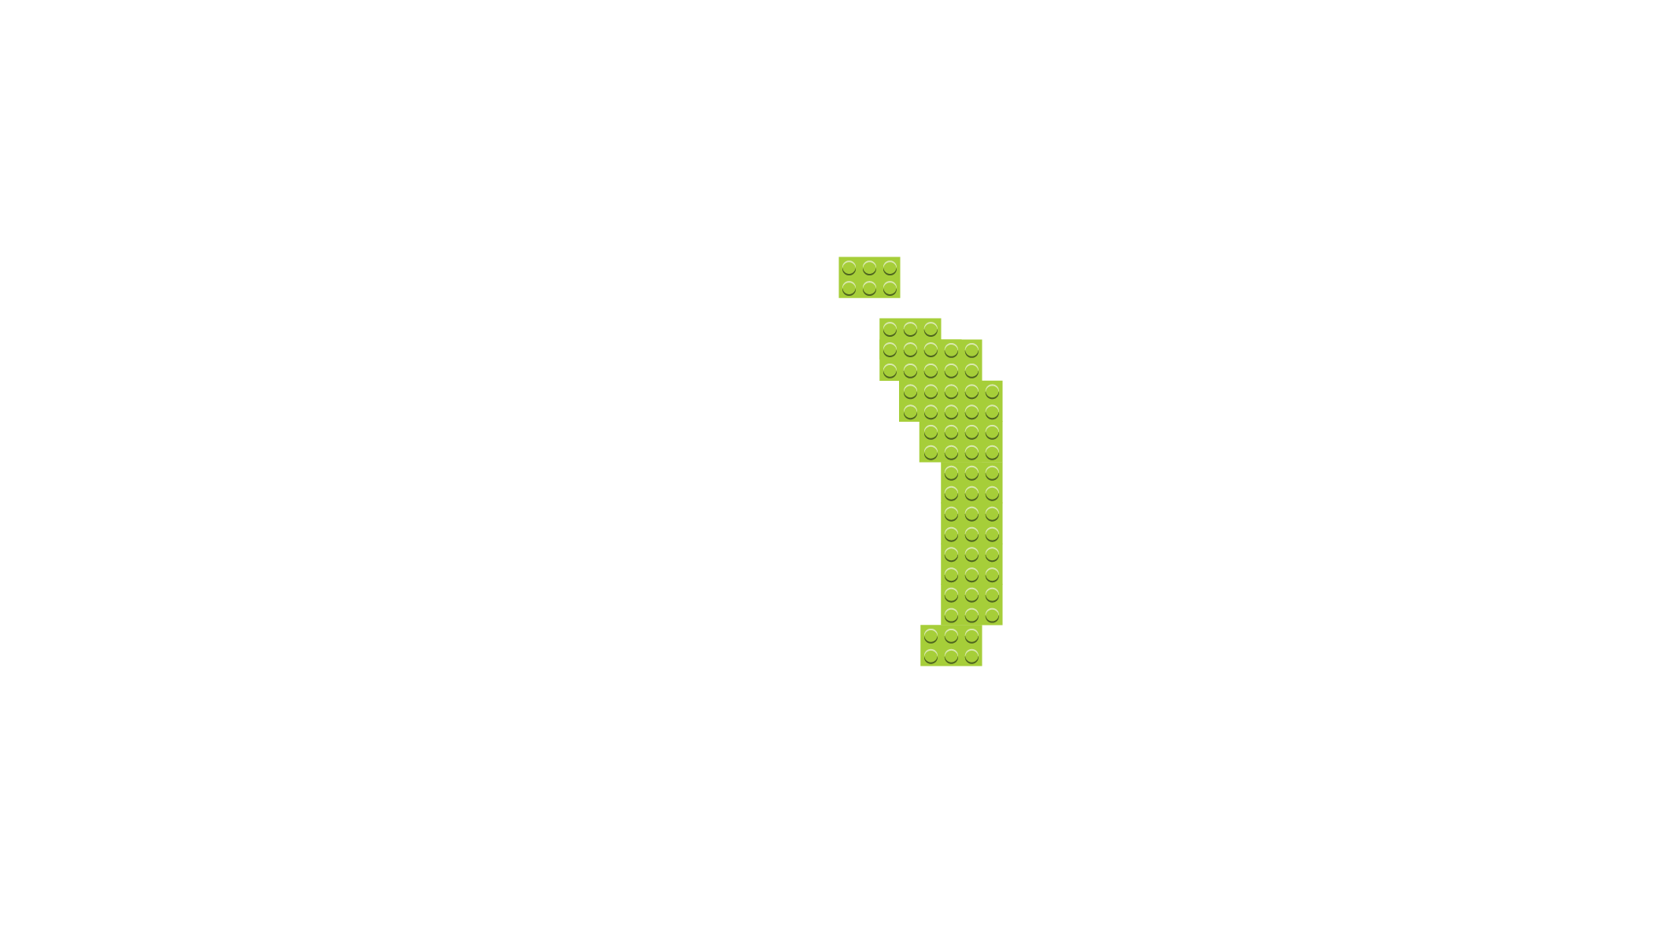










CUSTOMIZAÇÃO DE FORMULÁRIOS
Baseada em BOOTSTRAP-3...
Largura total – 100%
col-md-12
Largura – 50%
col-md-6
Largura – 25%
col-md-3
Clique aqui e saiba mais sobre fluig style guide
Clique aqui e saiba mais sobre desenvolvimento de formulários na IDE Fluig

Slide 24
HORA DE PRATICAR
Crie um formulário para um processo de Solicitação de Compras utilizando a biblioteca do Fluig Style Guide com os campos abaixo:
CAMPO | TIPO | PAINEL
Solicitante | Text | Painel Dados Solicitante
Data da Solicitação | Text | Painel Dados Solicitante
E-mail | Text | Painel Dados Solicitante
Telefone/ramal | Text com mask | Painel Dados Solicitante
Pais da Unidade | Campo zoom | Painel Dados Solicitante
Estado da Unidade
Tipo Produto | Radio Button 1.Matéria prima 2.Produto acabado | Painel Dados Solicitante
Justificativa | Textarea – 5 linhas | Painel Dados Solicitante
Produto | Pai X Filho 1.Produto 2.Quantidade 3.Valor Unitário 4.Valor Total | Painel Dados Produto
Justificativo gestor | Textarea – 5 linhas | Painel Aprovações
Aprovação gestor | Radio Button - Sim/ Não | Painel Aprovações
Justificativa financeiro | Textarea – 5 linhas | Painel Aprovações
Aprovação financeiro | Radio Button - Sim/ Não | Painel Aprovações
Código do Produto | Text | Painel Registro de Produtos
Descrição do Produto | Text | Painel Registro de Produtos
Tipo do Produto | Text | Painel Registro de Produtos
DIA #1

Slide 25

SNIPPETS
Snippets são blocos de códigos utilizados na IDE Eclipse
para agilizar o desenvolvimento de código....
Podem ser criadas e importadas.
Clique aqui e saiba mais sobre snippets dentro do fluig

Slide 26
ENCERRAMENTO DO DIA
PRÓXIMA AULA
Desenvolvimento de dataset internos e avançados.
Recuperação de valores de um formulário através de dataset’s.
Dataset’s customizados.
Mecanismos customizados
DIA #1

Slide 27
AGENDA DO DIA
OBJETIVO
Desenvolver dataset’s avançados via javascript.
Criar mecanismos de atribuição customizados.
Vincular dataset’s a formulários.
DIA #2

Slide 28
CONCEITOS DE DATASETS

Slide 29
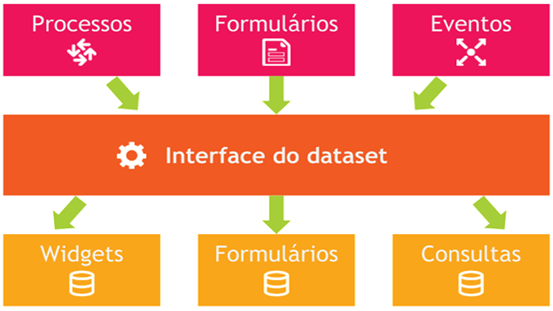
Uma PLATAFORMA que reúne dados através de datasets
que facilitam e aceleram consultas de dados…
Um Dataset disponibiliza operações que viabilizam sua consulta como: consultar quais são as colunas disponíveis, quantos registros foram retornados na consulta, os valores de cada campo, e filtrar os valores de retorno.
O diagrama abaixo apresenta um modelo conceitual sobre os Datasets.

Slide 30
CONCEITOS DATASET
CATEGORIZAÇÃO...
DATASET’S INTERNOS
DATASET’S SIMPLES
DATASET’S AVANÇADOS
Permitem acessar dados das entidades do próprio Fluig, como usuários, grupos, processos ou tarefas.
Realizam consulta em dados provindos de API, de forma simplificada e sem codificação, por isso podem ser utilizados em uma grande gama de situações, por exemplo: extração de dados de um serviço externo. A plataforma pode gerar a integração sem qualquer tipo de codificação, sendo necessário apenas informar o endereço e o método do Webservice que contém as informações.
É uma forma de customização do dataset simples, permitindo navegar nos dados retornados por meio de uma codificação em JavaScript. Por exemplo: definição de uma lista de valores fixos (como estados de um país).

Slide 31
CONCEITOS DATASET
SINCRONIZAÇÃO...
Sincronização Comum: Este tipo de sincronização pode ser feita com qualquer dataset já implementado na plataforma. Neste modelo de sincronização toda vez que a tarefa agendada de sincronização de datasets for executada será criada uma nova tabela e todos os registros retornados pelo método createDataset serão copiados para esta nova tabela. A tabela anterior será removida do banco. Esse modelo não é recomendado para datasets que retornam muitos registros.
Sincronização Jornalizada: É a atualização e cópia incremental de registros de acordo com o retorno do método onSync do dataset. Através do método defineStructure é possível definir de forma mais detalhada quais são os campos da tabela bem como seus tipos.No método OnSync é possível determinar quais são as linhas novas a serem adicionadas na tabela como na sincronização comum. Com os métodos updateRow e deleteRow através da configuração da chave é possível atualizar registros já existentes bem como eliminar registros. Esse modelo é o recomendado para situações em que há uma grande quantidade de dados.
Sincronização mobile: Este modelo de sincronização pode ser utilizado com qualquer dataset, seja ele sincronizado no servidor ou não, e permite a cópia local dos registros de um dataset em um dispositivo mobile que sincronize de forma offline com o fluig. Os prazos de sincronização são configurados no aplicativo fluig Mobile.
Para saber mais sobre sincronização de dataset’s clique aqui

Slide 32
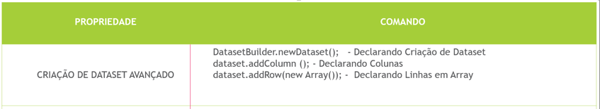
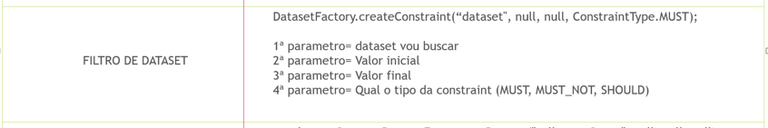
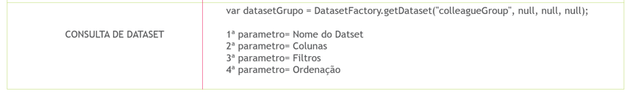
CONSTRUÇÃO DE DATASET’S
DIA #2
Para saber mais sobre construção de dataset’s clique aqui
Notes:
Construção de dataset avançado: https://tdn.totvs.com/pages/releaseview.action?pageId=412888219

Slide 33
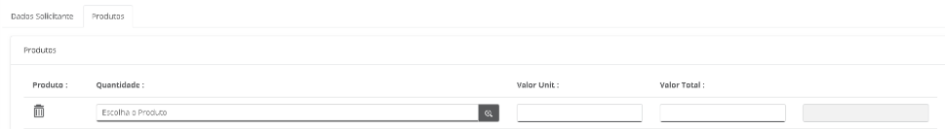
HORA DE PRATICAR
Crie um dataset “ds_produto” populando a matriz com 5 linhas e 2 colunas e vincule ao campo Pai x Filho do formulário solicitação de compras.
1
2
Crie um dataset “ds_pais” populando a matriz com 5 linhas e 2 colunas. As colunas Pais e Sigla sendo do tipo string.
DIA #1
Crie um dataset “ds_estado” populando a matriz com 5 linhas e 2 colunas. As colunas Estado e Sigla sendo do tipo string.
3

Slide 34
ENCERRAMENTO DO DIA
PRÓXIMA AULA
Integração ERP Protheus com atráves de wizart fluig– Consulta e Gravação.
Integração ERP RM com fluig através de evento de processo – Consulta de Gravação.
Criação de dataset Offline.
Criação de eventos de formulários.
Criação de workflow – Continuidade ao formulário solicitação de compras.
DIA #2

Slide 35
AGENDA DO DIA
OBJETIVO
Integrações com ERP Protheus e RM.
Manipulações de dataset’s.
Sincronização de datasets Jornalizados e Offiline.
Eventos de formulários.
Criação de workflow fluig atráves de bpm 2.0.
DIA #3

Slide 36
CONCEITOS DE INTEGRAÇÃO

Slide 37
ARQUITETURA DE INTEGRAÇÃO
ERP
BASE DE DADOS
WEBSERVICE SOAP
API REST
SOA
DATASET
FLUIG
BASE DE DADOS

Slide 38


LICENCIAMENTO vs INTEGRAÇÃO
LICENÇA NOMEADA
LICENÇA CONCORRENTE
Full Totvs Light Totvs Totvs T
Totvs i
VS
FLUIG
ERP

Slide 39
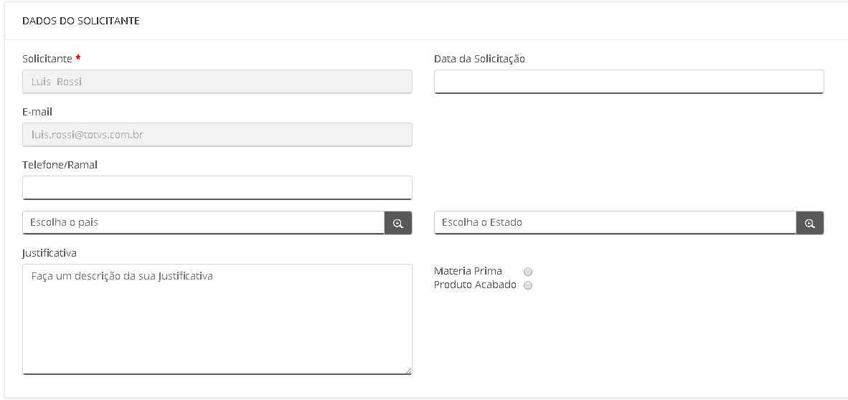
EVENTOS DE FORMULÁRIOS
Os eventos de formulários são um conjunto de scripts carregados pela API de Formulários, os quais são desenvolvidos utilizando Javascript e são chamados durante a execução de ação em formulários ou em momentos específicos de interação em formulários.
Para saber mais sobre eventos de formulários clique aqui

Slide 40
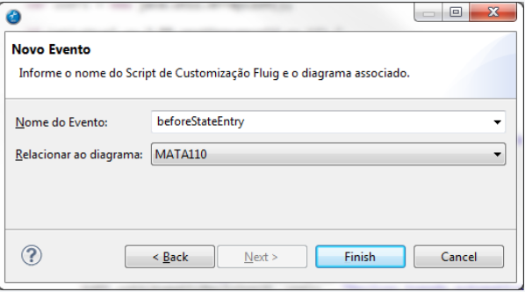
EVENTOS DE PROCESSOS
Os eventos de um processo são um conjunto de scripts carregados pela API de workflow. Tais scripts são desenvolvidos com o uso da linguagem JavaScript e chamados ao longo da execução do processo em momentos predeterminados, como por exemplo a criação da solicitação do processo ou a entrada em uma nova atividade.
PARÂMETROS
Com o uso de eventos, o fluig permite que um processo seja desenvolvido sob a plataforma, possibilitando a execução de ações definidas pelo usuário, tais como:
Validar o ato de completar uma atividade;
Tomar decisões automaticamente;
Realizar integrações com outros sistemas;
EXEMPLOS
PARÂMETRO | DESCRIÇÃO
WKUser | Código do usuário corrente.
WKNumState | Número da atividade.
Para saber mais sobre eventos de processos clique aqui
Para saber mais sobre parâmetros de processos clique aqui

Slide 41





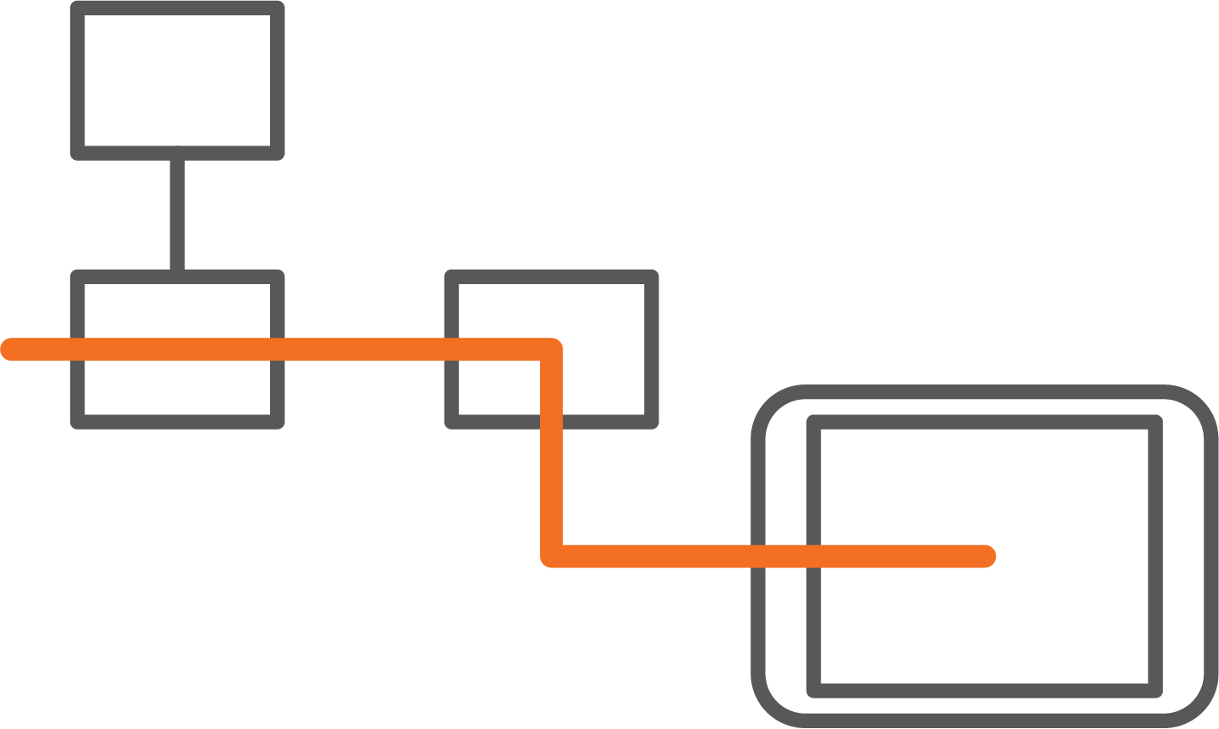
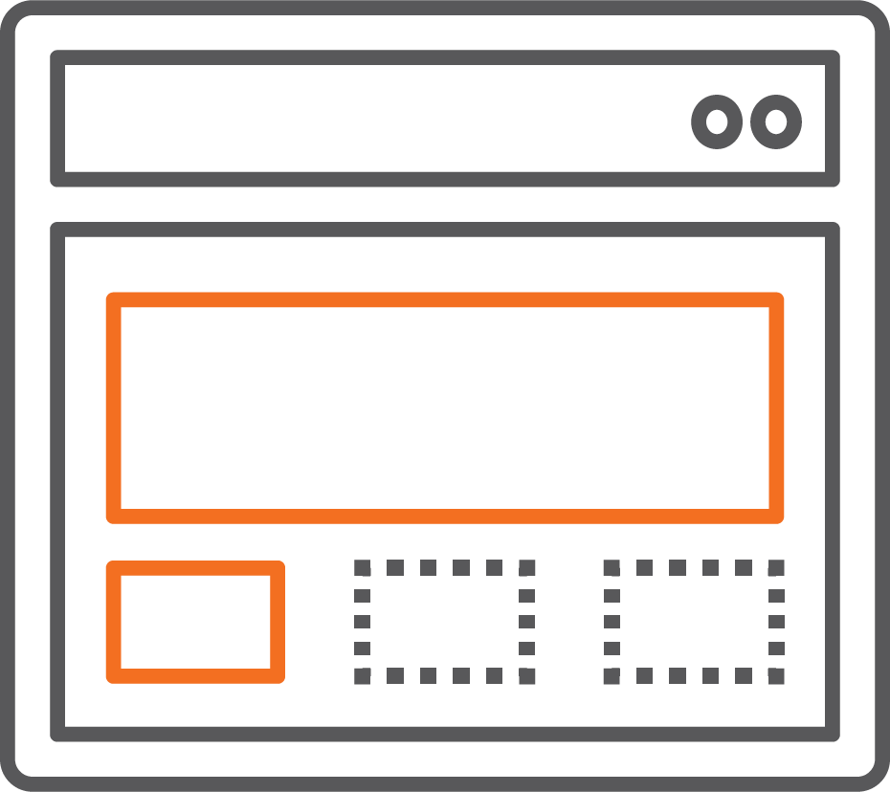
MECANISMOS DE ATRIBUIÇÃO
Permite atribuir tarefas a um papel e não apenas a um usuário. Assim, qualquer um dos usuários neste papel pode assumir as tarefas para completá-las.
Permite compor lógicas complexas de atribuição por intermédio da associação de vários mecanismos. Essa função não aceita mecanismos customizados.
Permite atribuir tarefas a um grupo e não apenas a um usuário. Assim, qualquer um dos usuários deste grupo pode assumir as tarefas para completá-las.
PARA UM PAPEL (POOL)
POR ASSOCIAÇÃO
PARA UM GRUPO (POOL)
Permite filtrar apenas os usuários que possuam um determinado papel.
Permite filtrar apenas os usuários que façam parte de um determinado grupo.
Permite selecionar os usuários que executaram uma atividade anterior.
POR PAPEL (POOL)
POR GRUPOS DO USUÁRIO
POR EXECUTOR DE ATIVIDADE
Permite filtrar apenas os usuários que pertençam a um dos grupos do usuário corrente, ou do usuário que iniciou o processo (solicitante). Também permite filtrar apenas os usuários cujo grupo de trabalho seja o mesmo do usuário (corrente ou solicitante).
Permite atribuir tarefas ao usuário informado em um campo do formulário do processo.
Permite atribuir tarefas a um usuário específico.
POR CAMPO DE FORMULÁRIO
POR USUÁRIO
POR GRUPOS DO USUÁRIO

Slide 42
MECANISMOS DE ATRIBUIÇÃO CUSTOMIZADOS
Em algumas situações é necessário utilizar lógicas mais complexas e específicas sobre quem será(ão) o(s) responsável(is) pela execução da atividade na solicitação de processo workflow. Para isto, existe o "Mecanismo de Atribuição Customizado“..
Abaixo temos um exemplo de retorno de uma relação fixa de usuários:
function resolve(process,colleague){
var userList = new java.util.ArrayList();
userList.add('matricula_1');
userList.add('matricula_2');
userList.add('matricula_3');
return userList;
}

Slide 43
ENCERRAMENTO DO DIA
PRÓXIMA AULA
Conceitos de WCM.
Soluções - Forms/ Pages / Forms.
Desenvolvimento de processo e formulário – NOCODE.
Integração de página publica com um processo interno fluig.
Customização Fluig – NOCODE.
DIA #3

Slide 44
AGENDA DO DIA
OBJETIVO
Desenvolvimento de processo e formulário – NOCODE.
Integração de página publica com processo interno fluig.
Explorar widget’s nativas fluig.
Customização Fluig - NOCODE
DIA #4

Slide 45

OBJETIVOS DO WCM
Portais Corporativos
Segregar conteúdos e processos de acordo com a área
Espaço Colaborativo

Slide 46







Uma plataforma…
Possibilita inifinitos beneficios em portais..
FLEXIBLIDADE
AUTONOMIA
PORTAIS INTUITIVOS
WIDGETS INTEGRAVEIS
EXPERIÊNCIA NA PRÁTICA DE UM DIGITAL WORKPLACE...

Slide 47
FREEMARKER (.FTL)
LAYOUTS
WIDGETS
Hello ${name}!
O FreeMarker é um framework de templates (.ftl), ou seja, ele é o responsável pela camada de visualização.
Hello ${name}!
FreeMarker
Hello Word!

Slide 48
PÁGINA PÚBLICA X PÁGINA PRIVADA
Usuários não autenticados
Usuários autenticados
URL de acesso:
URL de acesso:
http://meuserver.com.br:8080/portal/001/loja
http://meuserver.com.br:8080/portal/p/loja
Elemento | Valor
Nome Servidor | meuserver.com.br
Porta Fluig | 8080
Cód. Empresa | 001
/portal | Valor Fixo do Fluig
loja | Identificador da página
Elemento | Valor
Nome Servidor | meuserver.com.br
Porta Fluig | 8080
Cód. Empresa | 001
/portal | Valor Fixo do Fluig
/p | Página Privada
loja | Identificador da página
VS
PÁGINA PUBLICA
PAGINA PRIVADA

Slide 49
HORA DE PRATICAR
Construa uma integração de uma pagina pública (soluções) com um processo interno fluig através de um serviço REST
AMBIENTE PÚBLICO
AMBIENTE PRIVADO
CANDIDATAR-SE A VAGA
WORKFLOW
Nome: __________________
E-mail: __________________
Reprovado
API REST
Entrevista
Telefone: __________________
Vaga: __________________
Aprovado
ENVIAR

Slide 50
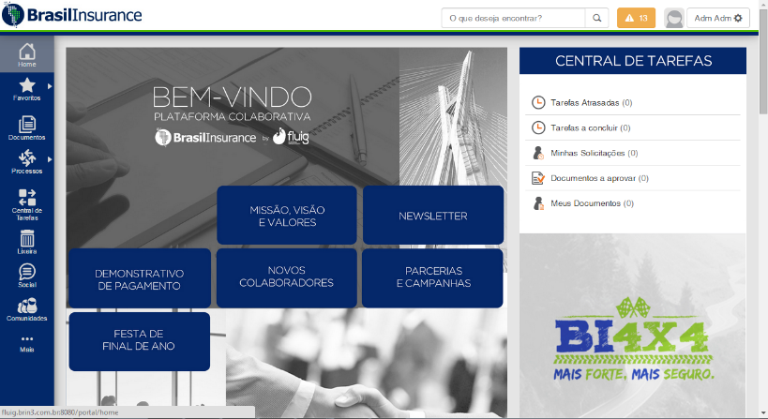
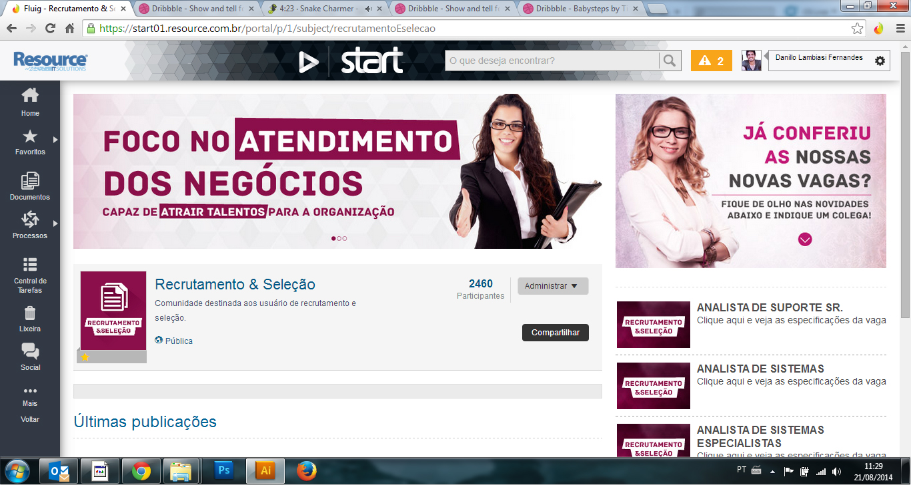
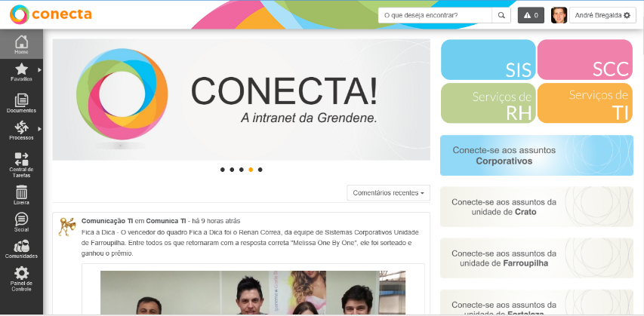
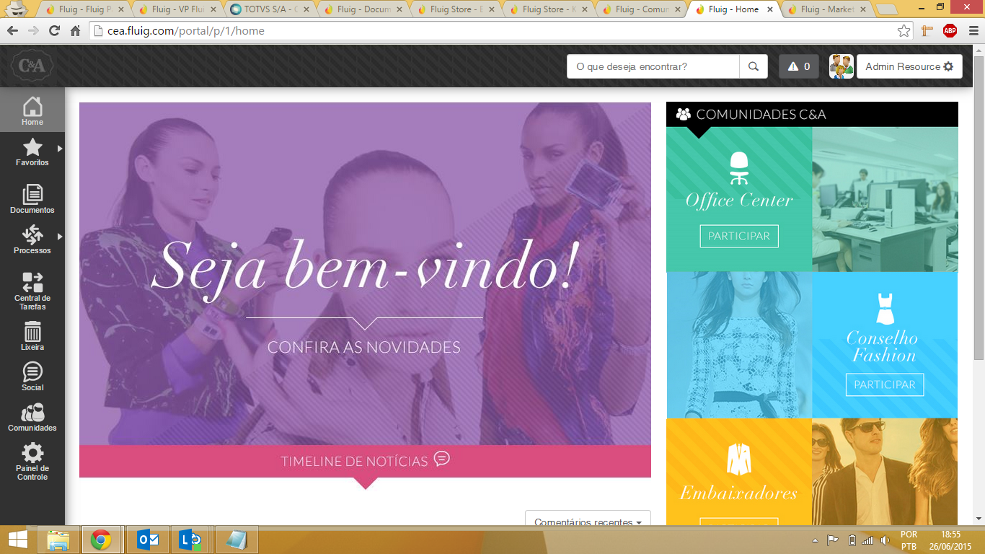
CASES DE APLICAÇÃO DE APLICAÇÃO EM PORTAIS

Slide 51
ENCERRAMENTO DO DIA
PRÓXIMA AULA
Desenvolvimento de layout’s customizados.
Importação de layout htmlt5 para projeto Fluig.
Desenvolvimento widget’s customizadas.
Tour TOTVS.
Avaliação card’s BPM e WCM.

Slide 52
AGENDA DO DIA
OBJETIVO
Desenvolvimento de layout’s customizados.
Desenvolvimento widget’s customizadas.
Avaliação card’s BPM e WCM.
DIA #5

Slide 53
ESTRUTURA DA PÁGINA
Página
Layout
A Página é constituída por um layout.
O Layout define a composição de uma página.
Os Slots são espaços pré-definidos dentro de um layout.
A Widget é um componente de interface com o usuário, responsável por montar o fragmento de uma página.
Slot 1
Slot 2
Slot 3

Slide 54
RECURSOS DA PÁGINA
Internacionalização (i18n) em 3 idiomas:
Português
Espanhol
Inglês
Opções de menu:
Agrupados
Sem agrupamento
Colocar ícone na página
Clique aqui para ver os ícones disponíveis dentro do Fluig Style Guide.

Slide 55
LAYOUTS DA PÁGINA
Definir a estrutura de uma página podendo ter múltiplos Slots.
Customizar de acordo com a sua necessidade.
Clique aqui para saber mais sobre customização de layout’s.

Slide 56
HORA DE PRATICAR
Com base na linguagem .ftl e bootstrap customize em um layout o modelo abaixo:
A
B
C
D
E
F
K
I
G
J
L
H

Slide 57
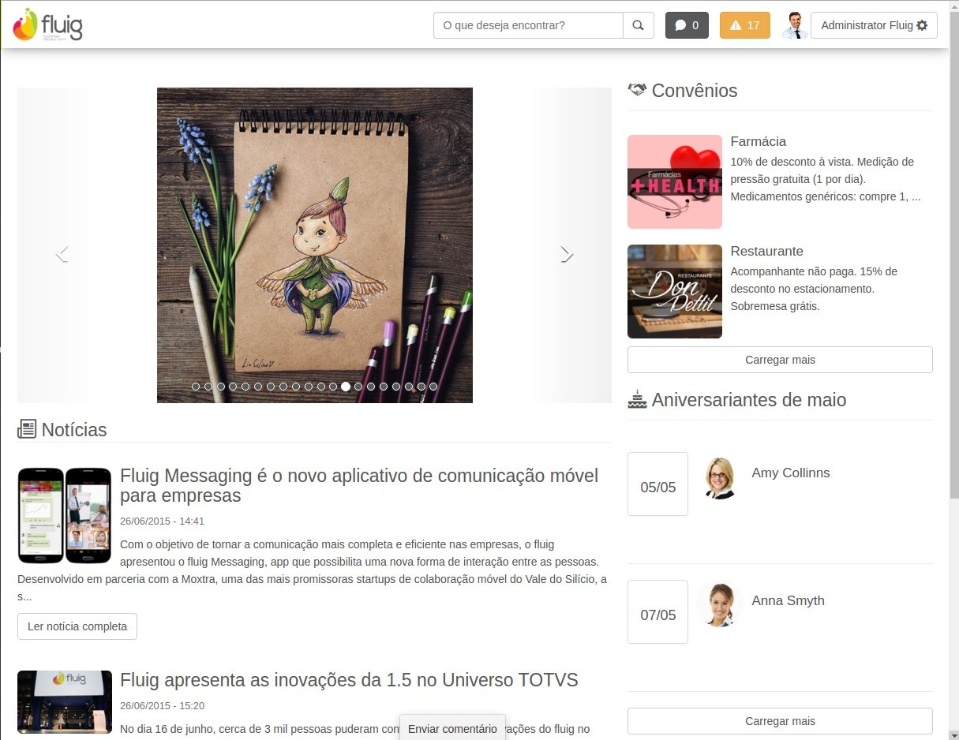
WIDGET
Componentes interativos
Acesso centralizado
Visualize gráficos e dashborads.
Integrar aplicações de maneira simples
Acesso rápido a relatórios e documentos
Acesso a endereços Web
Clique aqui para saber mais sobre Widget’s.

Slide 58


INTEGRAÇÕES WIDGET
Assíncrono
REST
Síncrono
WIDGETS
SOAP
Formulários e Datasets
Notes:
Function Loading
Link: https://tdn.totvs.com/display/public/fluig/Acompanhamento+de+Eventos

Slide 59
VAMOS COMEÇAR A SUA JORNADA DIGITAL?

